Slide 1
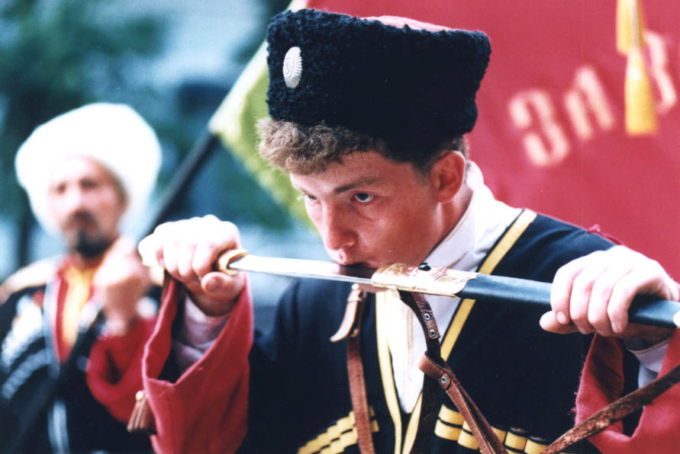
традиции семейного воспитания у Терских казаков: история и современность. Христенко Евгения Сергеевна, ученица 10 класса МБОУ «СОШ №4» с. Сотниковское Ставропольский край Работа подготовлена под руководством учителя истории и обществознания МБОУ СОШ № 4 Лысенко Л.Ф. .С.Сотниковское Ставропольский край

Slide 2
Объект исследования : культура воспитания в семье терского казачества.
Предмет исследования : система и специфика семейного воспитания терского казачества в прошлом и настоящем.
Цели работы : выявление общих и специфических тенденций, условий и факторов развития системы и методов воспитания в семьях терского казачества.

Slide 3
Казачья хата
Дом - важный элемент традиционной народной культуры, у казаков они назывались хатами, были они обычно турлучными, т.е. плетенными и обмазанные несколько раз глиной, крыши были соломенными. Строили хаты с помощью соседей и родственников. Взаимопомощь- важный элемент культуры казаков.
В доме обычно было две комнаты. В маленькой находились печь, длинные деревянные лавки, стол. В большой стояли шкаф для посуды, комод, сундуки и т.д.
Центральным местом в доме был «Красный угол» - «божница». распространенная деталь интерьера хаты с конца ХIХ в. - фотографии на стене, традиционные семейные реликвии.

Slide 4
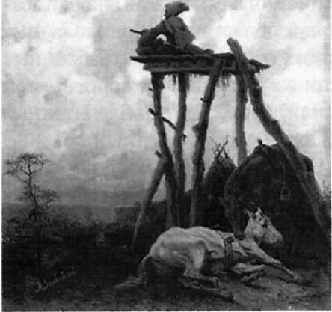
Казаки жили на границе Российского государства, участвуя в военных столкновениях, охраняя границы, наблюдая за беспокойными соседями, постоянные набеги которых влияли на внутреннюю среду поселений казаков. Вся их жизнь, их уклад подчинялся военным задачам и поэтому воспитание молодых казачат, также было направлено на подготовку хорошего воина,
Казак на сторожевой вышке
И.Н. Занковский. «Кавказ. Наблюдательный пост казаков»

Slide 5
Казачьи семьи были достаточно большие, Рождение 5-7 детей в казачьей семье было обычным явлением. Старшие были примером для младших. (на фото семья гребенских казаков. 1879 г.).

Slide 6
Казаки любили детей и рады были рождению и мальчика, и девочки. Но мальчику радовались больше - на будущего казака, воина община выдавала наделы земли.
Воспитание казака и казачки начиналось с первых дней жизни. Детей старались поменьше брать на руки, чтобы ребенок не привыкал к рукам его клали в зыбку, подвешиваемую к потолку. После крестин в зыбку клали шашку (кинжал), или пулю. Наблюдали за его реакцией: если начнёт с ней играть – добрый будет казак. Женщинам не позволяли сюсюкаться с мальчиком: «Не портьте, бабы, казака!» Если где-то ушибся и заплакал, то поучали: «Не плачь, ты же казак, а казак не плачет!»
Детей казаки к труду приучали с детства, уделяя трудовому воспитанию особое внимание. Уже с пяти – шести- летнего возраста дети начинали помогать родителям.
Они готовили пищу, нянчили младших братьев и сестренок, ухаживали за скотом и домашней птицей.
Авторитет старших в семье был непререкаемым. Ослушание родителей строго наказывалось.

Slide 7
Отец и дед обучали сыновей и внуков трудовым навыкам, выживанию в опасных условиях, стойкости и выносливости. В 7 лет мальчик переселялся из женской половины дома в мужскую, на его плечи ложилось все больше обязанностей.
Впервые мальчика одного сажали на коня в годик, надевали на него отцовскую шашку, отец брал коня по уздцы и проводил его по двору, это был своеобразный обряд – посвящение в казаки
В состоятельных семьях детям шили военную экипировку в юном возрасте.

Slide 8
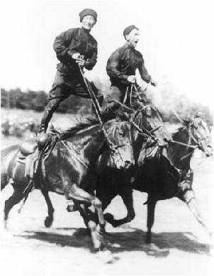
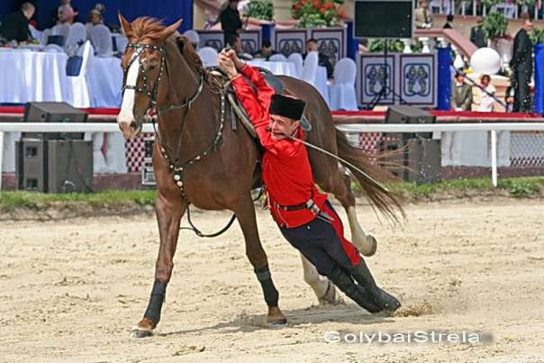
Спортивные состязания – залог подготовки хорошего воина
На праздниках молодежь показывала свою силу, ловкость, выносливость и выдержку, при этом часто при помощи лошади, все то, чему их учили отцы и старшие братья. Казацкие спортивные состязания представляли собой интереснейшие зрелища.
Ребята играли в такие спортивные игры, как «Перетягивание каната», «Борьба на поясах», «Борьба всадников», Трусость для юноши-казака считалась позором.

Slide 9
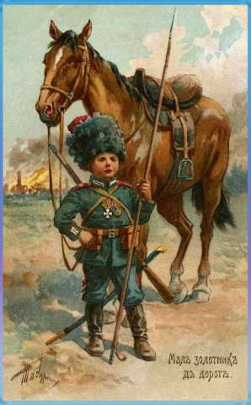
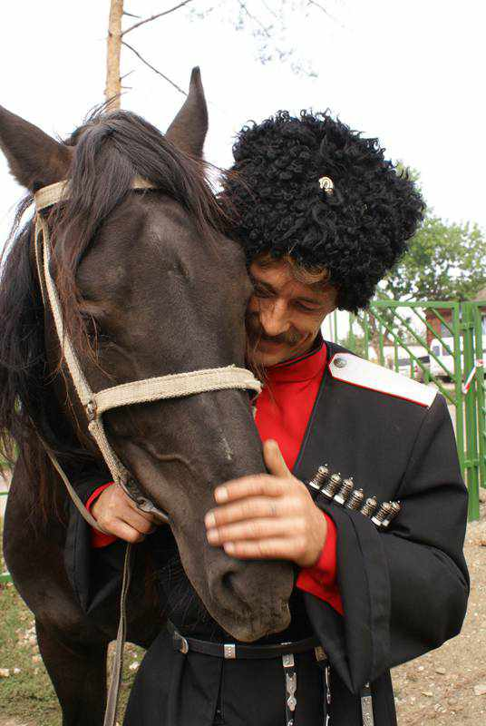
Подготовка воина
Мальчикам прививались такие качества воина, как удаль, храбрость, смекалка, верность слову и долгу, мастерство земледельца и воина.
Большое внимание казаки уделяли военизированным играм, которые готовили юношей к военной службе.
Особенно ценили умение хорошо ездить на коне, владение в совершенстве холодным и огнестрельным оружием, умение метко стрелять на скаку, скрытно и бесшумно ходить и подбираться к противнику, ориентироваться на
местностиверным другом и товарищем.

Slide 10
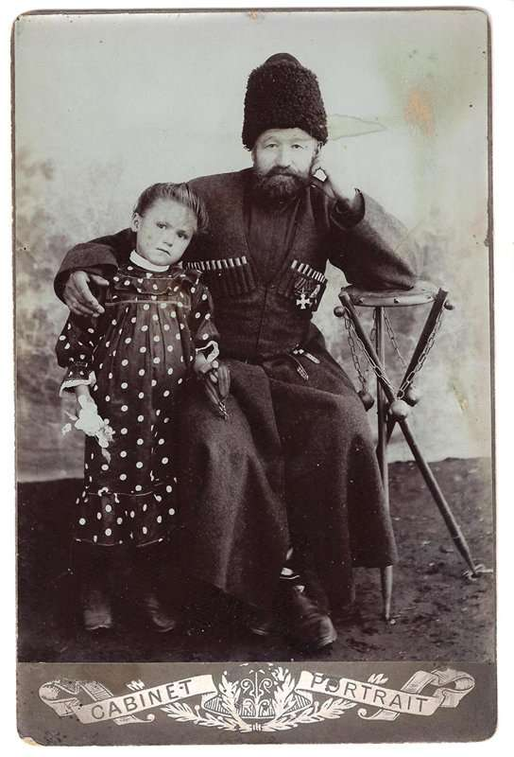
Воспитание девочки-казачки
Женщина в казачьей семье играла важную роль, на её плечи ложились заботы о немалом хозяйстве и воспитании детей. Казачка управляла лошадью, пахала, сеяла, убирала урожай. Мать и крестная формировали из девочки женщину-казачку, умеющую ждать мужа жену, терпеливую мать и добрую хозяйку.
Девочек в казачьих семьях воспитывали так, чтобы они стали достойными женами, берегли свою честь и стали хорошими хозяйками, умеющими делать все домашние дела.

Slide 11
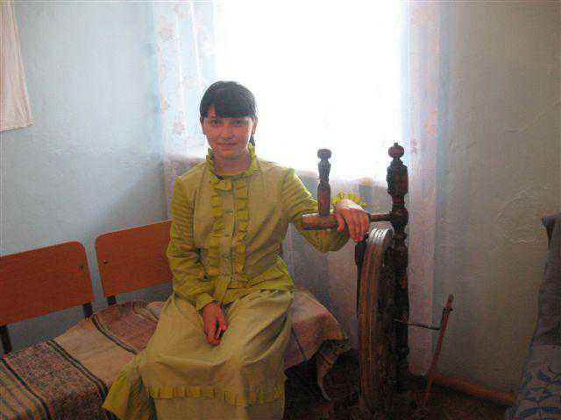
Уже с 3-5 лет девочки начинали нянчить младших. С 5 лет некоторых отдавали в «няньки» людям. Девочки с семилетнего возраста пасли домашнюю птицу, телят, свиней. С 10-12 лет девочки наравне со взрослыми выполняли домашнюю и полевую работу: гребли сено, вязали снопы, доили коров, готовили пищу.
Девочек – казачек рано приучали к ремеслу и рукоделию. Они шили и вышивали как собственную одежду, так и одежду для мужчин: черкески, бешметы и др.
В казачке весьма высоко ценилось умение содержать дом и хозяйство в исправности, всему этому училась девочка дома.
Девочки зимой пряли пряжу.

Slide 12
Список использованной литературы
История народов Северного Кавказа. XVIII – 1917 г. М.:Наука, 1988.
Энциклопедия культур народов Юга России. Т. 1. Народы Юга России. Ростов-на-Дону: Изд. СКНЦ ВШ, 2005 243 с.
Смирнова Я. С. Семья и семейный быт народов Северного Кавказа. М., 1983. 257 с.
Потто В.А. Два века Терского казачества (1577-1801). Ставрополь: Кавказская библиотека, 1991. Т. 1. Т. 2.
Заседателева Л.Б. Терские казаки. М.: Наука, 1974.
Омельченко И.Л. Терское казачество. Владикавказ: Ир, 1991.
Виноградов В.Б., Великая Н.Н., Нарожный Е.И. Н терских берегах. Очерки об исторических группах старожильческого населения среднего Притеречья. Армавир, 1997.
Великая Н.Н. Казаки Восточного Предкавказья в XVIII-Х1Х вв. Ростов-на-Дону,2001.
Васильев Д.С. Очерки истории низовьев Терека. Махачкала, 1986.
Терское казачество: история, современность. Сборник статей и докладов региональной практической конференции. Кизляр, 2006.
Кизляр – столица нижне-терского казачества. Кизляр, 2010.
Казачество – продолжение закона // Благодарненские вести. 11 августа 2012. С. 2.

